Slide 1
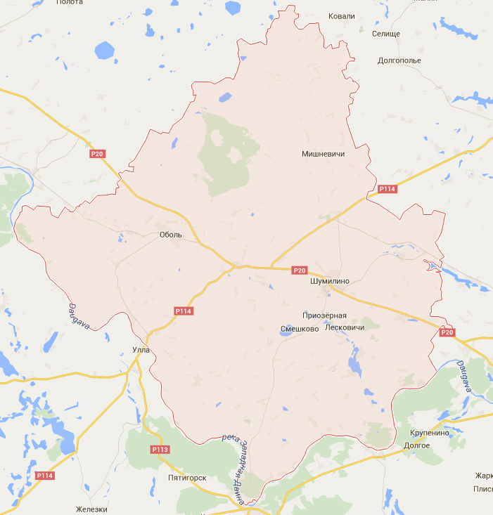
Бюллетень
об исполнении
местных бюджетов
на 1 июля 2021 года
Финансовый отдел Шумилинского райисполкома

Slide 2
Состав местных бюджетов
РАЙОННЫЙ БЮДЖЕТ
Базовый
уровень (1)
БЮДЖЕТЫ сельских Советов
Первичный
уровень (8)

Slide 3
Исполнение бюджета
тыс.руб.
Наименование | ДОХОДЫ |  |  | РАСХОДЫ |  |  | ДЕФИЦИТ(-); ПРОФИЦИТ (+)
 | Уточненный план 1 полуг. | Исполнено 1 полуг. | % | Уточненный план 1 полуг. | Исполнено 1 полуг. | % | Уточненный план 1 полуг. | Исполнено 1 полуг.
Консолидированный бюджет района | 26958,5 | 27174,8 | 100,8 | 26805,9 | 26238,8 | 97,9 | 152,6 | 936,0
Районный бюджет | 26626,6 | 26835,5 | 100,8 | 26473,1 | 25923,2 | 97,9 | 153,5 | 912,3
Добейский | 39,0 | 39,8 | 102,0 | 39,0 | 38,8 | 99,5 | 0,0 | 1,0
Ковляковский | 33,5 | 34,3 | 102,4 | 33,5 | 30,0 | 89,6 | 0,0 | 4,3
Ловжанский | 41,5 | 43,7 | 105,3 | 42,3 | 41,8 | 98,8 | -0,8 | 1,9
Мишневичский | 40,1 | 38,0 | 94,8 | 40,1 | 33,4 | 83,3 | 0,0 | 4,6
Николаевский | 29,2 | 29,8 | 102,1 | 29,2 | 28,6 | 97,9 | 0,0 | 1,2
Обольский | 75,8 | 75,7 | 99,9 | 75,9 | 75,2 | 99,1 | -0,1 | 0,5
Светлосельский | 33,9 | 35,0 | 103,2 | 33,9 | 29,2 | 86,1 | 0,0 | 5,8
Сиротинский | 38,9 | 43,0 | 110,5 | 38,9 | 38,6 | 99,2 | 0,0 | 4,4
ИТОГО по бюджетам сельских Советов | 331,9 | 339,3 | 102,2 | 332,8 | 315,6 | 94,8 | -0,9 | 23,7

Slide 4
Структура доходов местных бюджетов
тыс.руб.
тыс.руб.

Slide 5
Динамика доходов местных бюджетов
тыс.руб.
тыс.руб.
118,5
121,9%
105,1%
119,0%
121,2%
113,0%
115,0%
120,5%
99,2%
Темпы роста доходов

Slide 6
Доля собственных доходов в структуре доходов местных бюджетов

Slide 7
Структура расходов местных бюджетов по функциональной классификации расходов бюджета

Slide 8
Структура расходов местных бюджетов по экономической классификации расходов бюджета

Slide 9
Динамика расходов местных бюджетов
тыс.руб.
146,2%
146,7 %
руб.
106,9%
95,8%
117,1%
66,7%
235%
94,5%
119,9%
97,3%
Темпы роста расходов

Slide 10
Долговые обязательства органов местного управления и самоуправления
тыс. рублей
 | 1 полугодие 2017 г. | 1 полугодие 2018 г. | 1 полугодие 2019 г. | 1 полугодие 2020 г. | 1 полугодие 2021г.
Ценные бумаги, размещенные местными исполнительными и распорядительными органами на внутреннем финансовом рынке | 2455,1 | 2455,1 | 2221,3 | 1753,7 | 1286,1
Обязательства, подлежащие исполнению по выданным гарантиям местных исполнительных и распорядительных органов | 90,9 | 0,0 | 0,0 | 0,0 | 0,0
Бюджетные кредиты |  | 0,0 | 1 100,0 | 400,0 | 0,0
Долг органов местного управления и самоуправления | 2546,0 | 2455,1 | 3 321,3 | 1871,0 | 1286,1
Долг, гарантированный местными исполнительными и распорядительными органами | 1358,8 | 122,5 | 110,7 | 106,6 | 102,3
ВСЕГО | 3904,8 | 2577,6 | 3432,0 | 2 260,3 | 1388,4

Slide 11
Динамика просроченной задолженности по бюджетным ссудам (займам), исполненным гарантиям
тыс.руб.

